Slide 1
Presentación
MARCA UBA
Facultad de Odontología

Slide 2
1 Introducción
Por qué?
La UBA decide crear e implementar
un sistema de diseño y aplicaciones
que pongan en valor la trayectoria
y prestigio de la Institución,
en el marco del bicentenario
de su creación (en el año 2021)

Slide 3
2 Introducción
Para qué?
Dar consistencia a la identidad
de nuestra Universidad
Fomentar la pregnancia
de la identidad en la comunidad UBA
Crear un estilo reconocible,
para integrar la comunicación UBA

Slide 4
3 Introducción
Objetivos?
Jerarquizar
los atributos y valores emblemáticos de prestigio
y excelencia académica que tiene nuestra Universidad, conservando su acervo histórico
Proveer
un sistema integral que contemple, además que fortalezca,
la imagen institucional como conjunto
Consolidar
la historia del Sello Mayor, atendiendo a los aspectos
óptimos de legibilidad requeridos para distintas aplicaciones y soportes

Slide 5
4 Marca UBA

Slide 6
5 Introducción
Por lo tanto,
presentamos el uso de la marca
para Nuestra Casa de Estudios,
la Facultad de Odontología:

Slide 7
Prestigio
Excelencia académica
Acervo histórico

Slide 8
7 Marca .UBA +Sello mayor + Facultad

Slide 9
8 Marca .UBA + Facultad + Sello Facultad - Comunicaciones externas

Slide 10
Sistema integral
y coherente
Trayectoria y prestigio

Slide 11
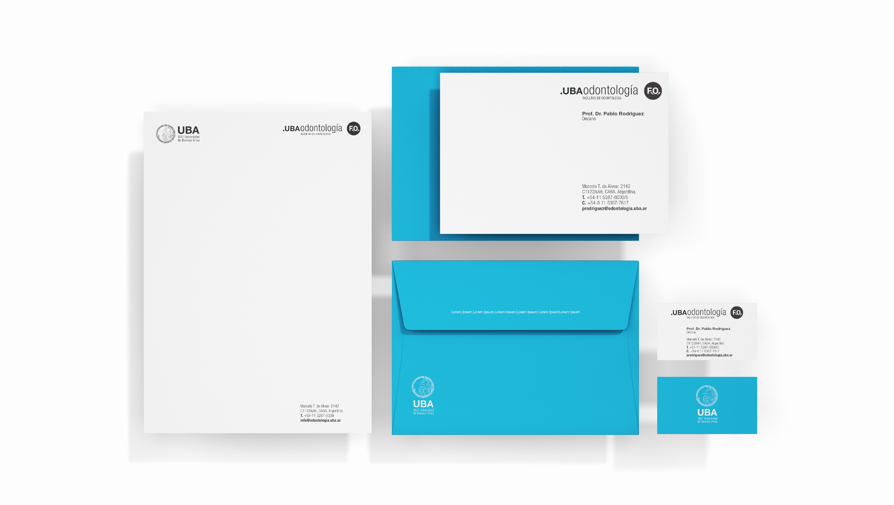
10 Utilización

Slide 12
11 Utilización

Slide 13
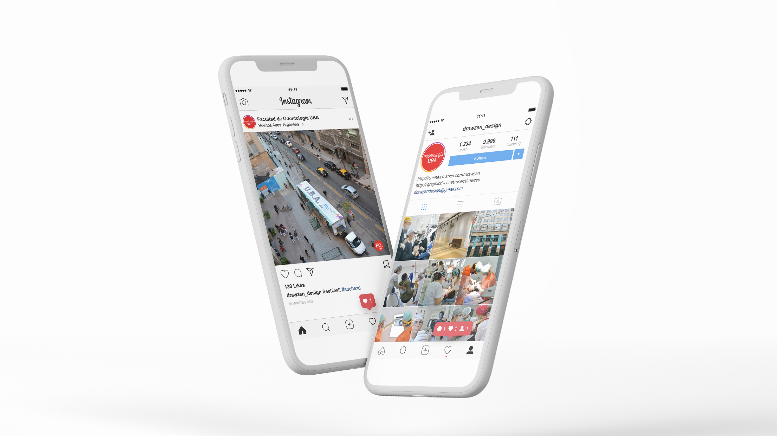
12 Utilización

Slide 14
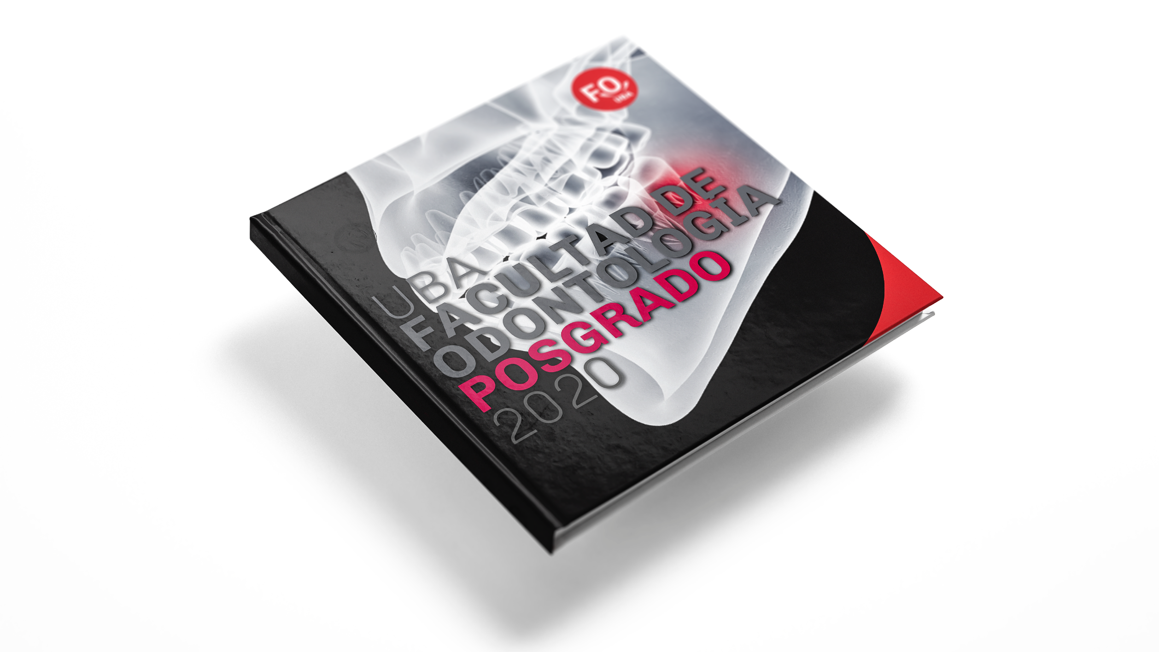
13 Utilización

Slide 15
14 Utilización

Slide 16
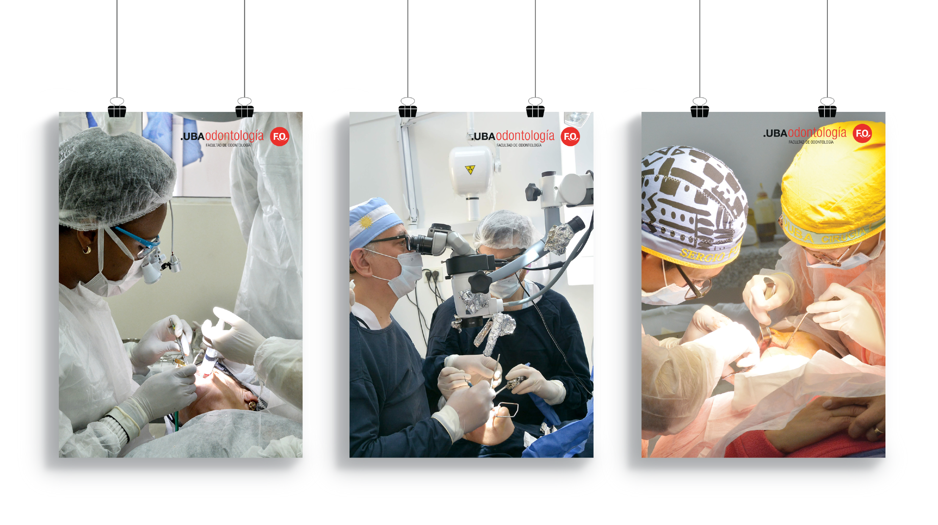
15 Utilización

Slide 17
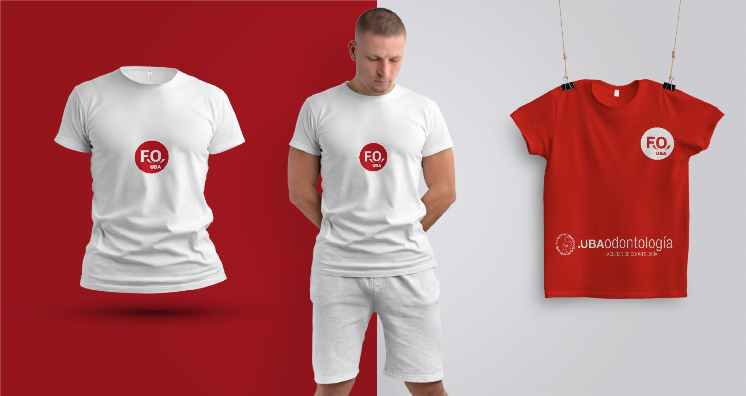
16 Utilización

Slide 18
17 Base Póster Congreso versión cuadrada

Slide 19
18 Base Póster Congreso versión 16-9

Slide 20
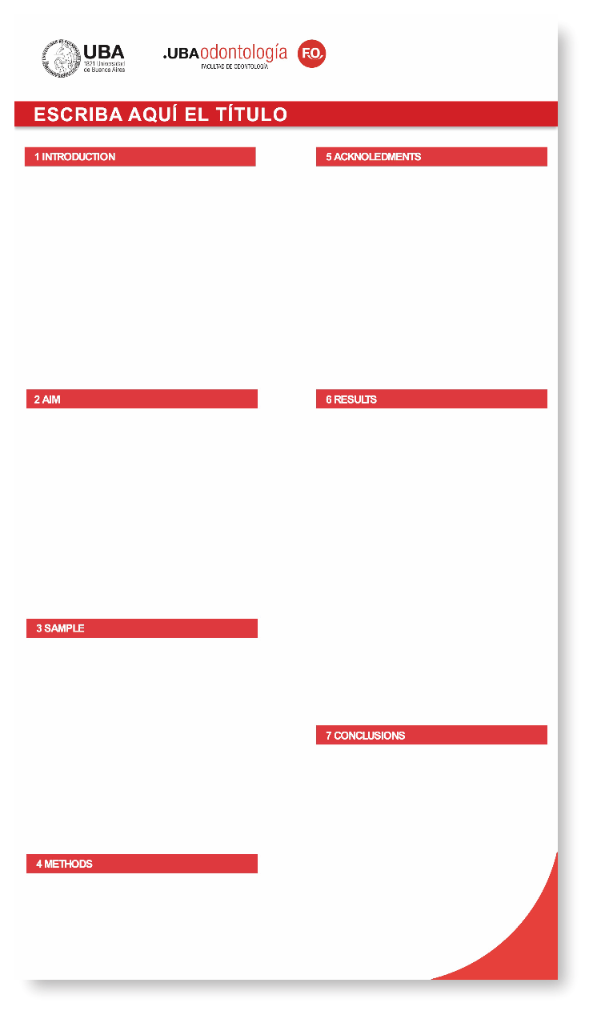
19 Base Póster Congreso versión 9-16

Slide 21
20 Base Presentación Clases

Slide 22
Muchas gracias!!

